Slide 1
Digitalisasi PemBukuan Online Berbasis Model Rapid Application Development ( Studi Kasus : Warung Maldut Bogor)
-Emanuel Charel Alessando Soge 212310041
-Ferdy Aprilianto 212310012
Melani 212310049
Muhammad Andrian 212310016

Slide 2
CONTENTS
Introduction
Fungsi dari Aplikasi Warung Maldut
Proses Bisnis Website – User
Proses Bisnis Website – Admin
UML ( Use Case, Class Diagram, dan Activity Diagram )
Desain Interface

Slide 3
INTRODUCTION
Pemilik Warung Maldut merintis usahanya di tahun 2023, beliau memulai bisnis makanannya dikarenakan perombakan wilayah pada Pasar Bogor oleh Walikota Bogor. Hal inilah yang mendorong beliau untuk membuka peluang baru Lokasinya Warung Maldut sendiri berada dekat dengan Kampus IBIK Bogor.

Slide 4
Proses Bisnis aplikasi - Admin
Mengelola Data Transaksi
Admin dapat mengedit, menambah, menghapus data transaksi.
Mengelola Data Admin
Admin dapat mengedit, menambah, menghapus data admin
Melihat Laporan Statistik
Admin dapat melihat detail laporan yang terupdate

Slide 5
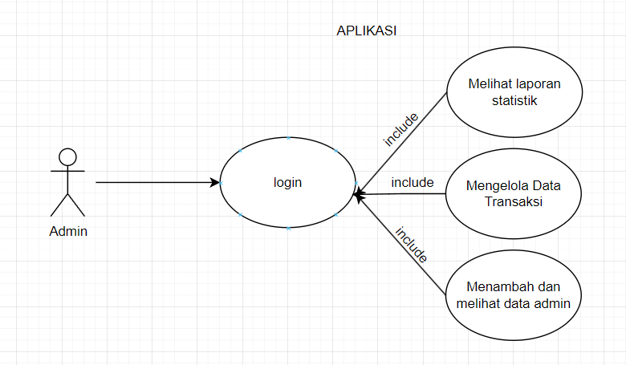
Use case

Slide 6
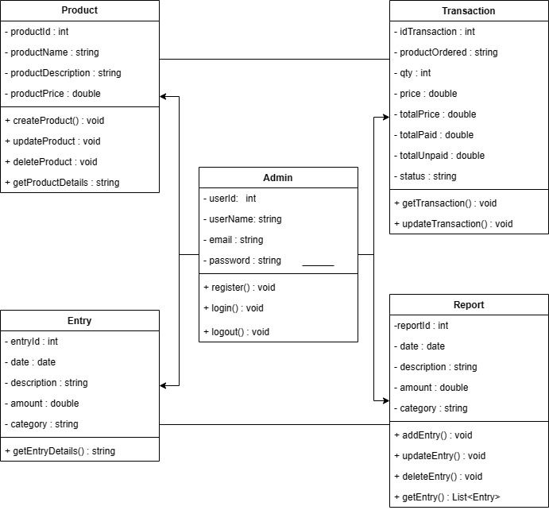
Class diagram

Slide 7
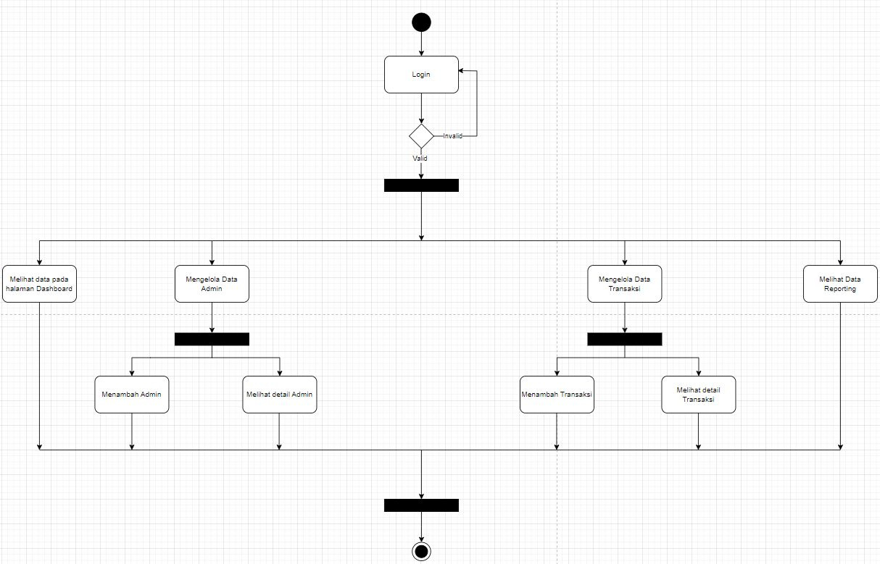
Activity diagram mobile

Slide 8
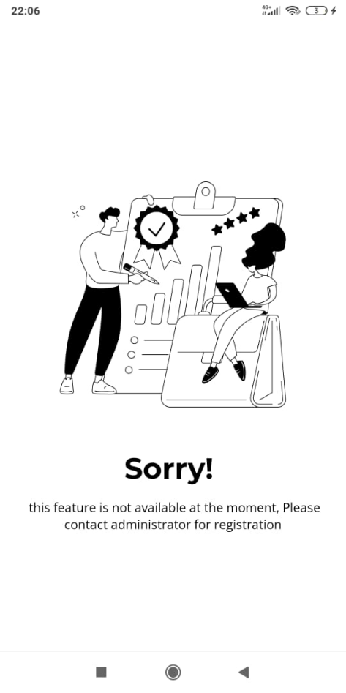
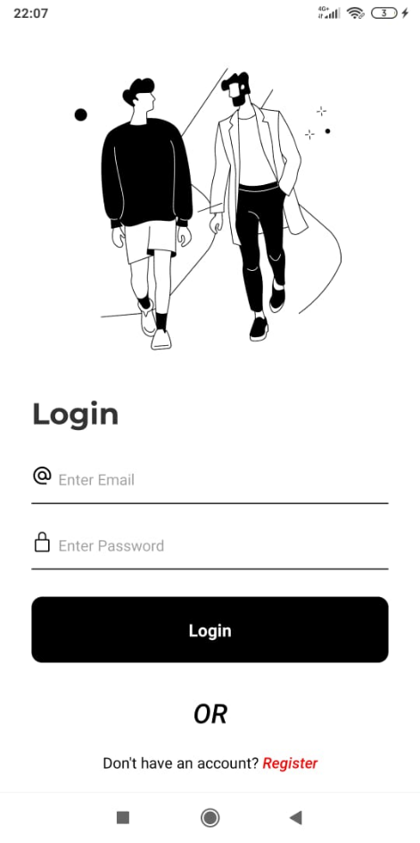
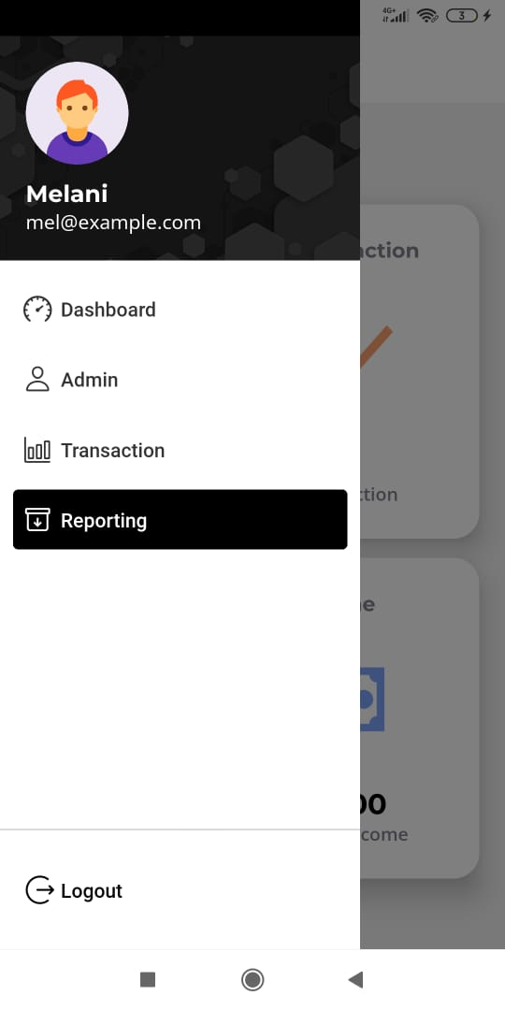
Desain interface Aplikasi

Slide 9
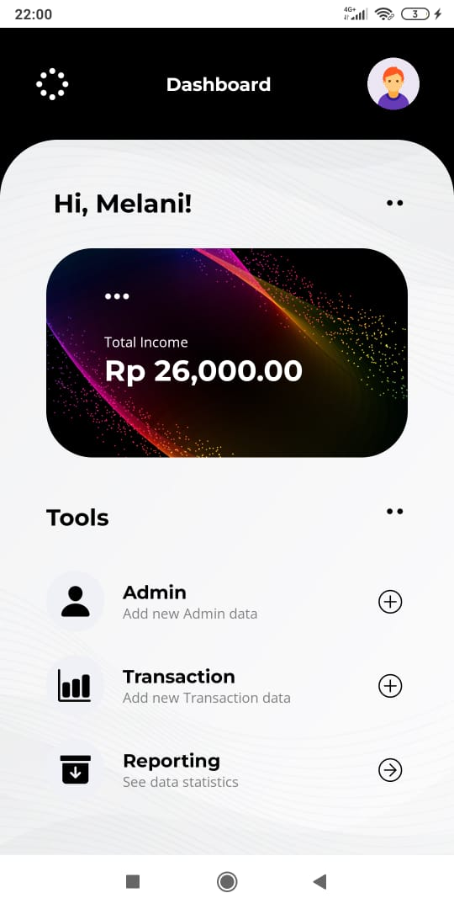
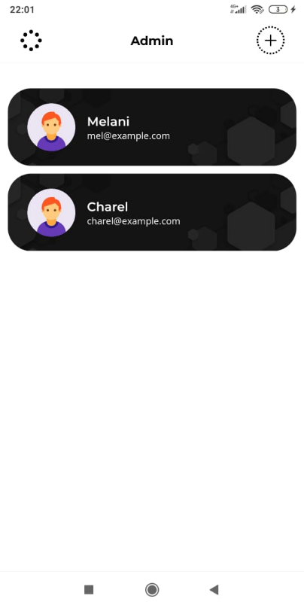
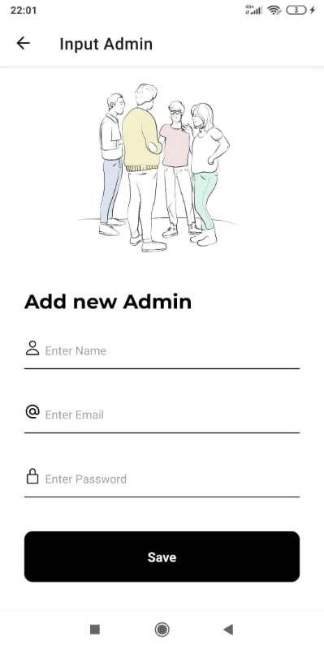
Desain interface Aplikasi

Slide 10
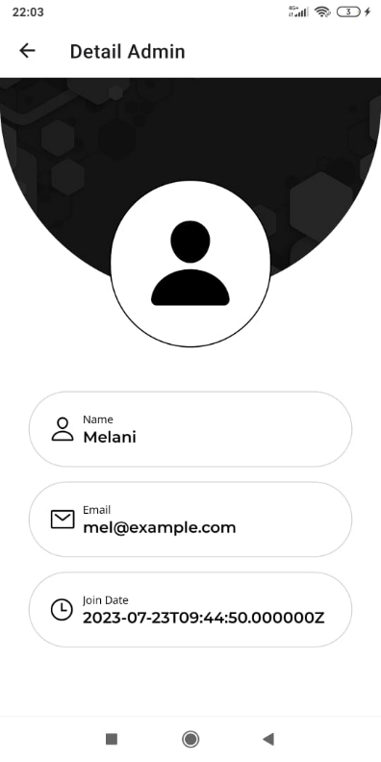
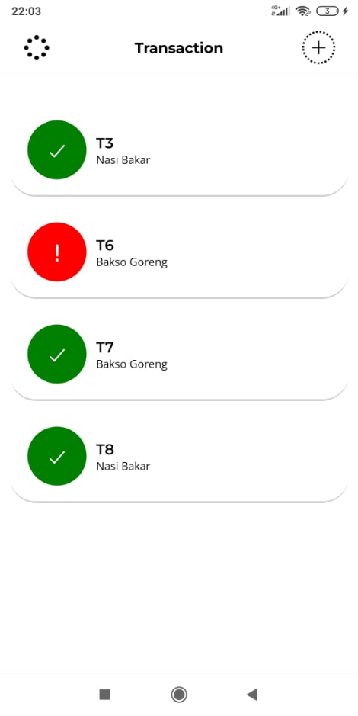
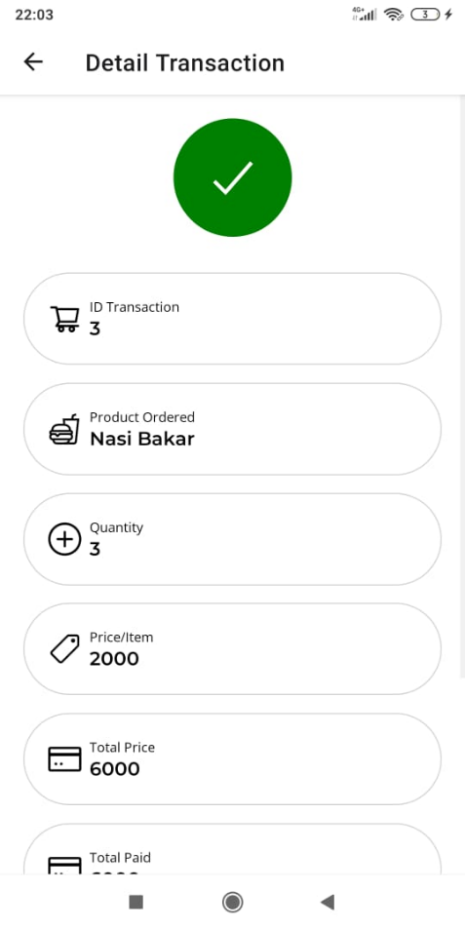
Desain interface Aplikasi

Slide 11
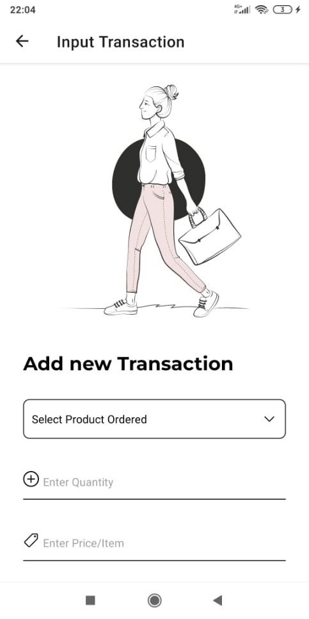
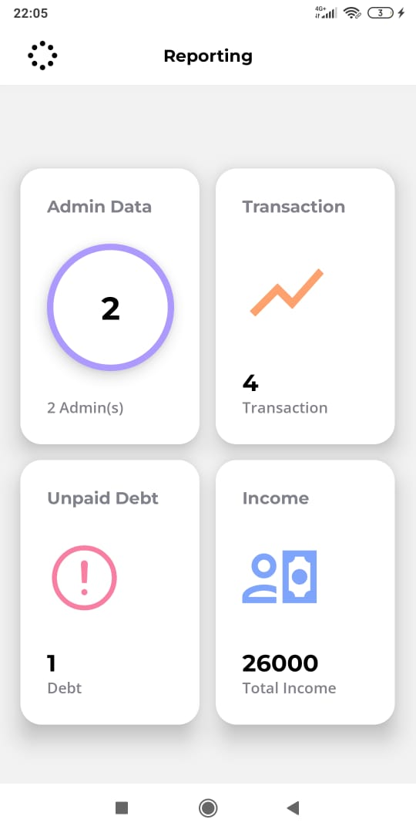
Desain interface Aplikasi

Slide 12
WEALTH IS THE ABILITY TO FULLY EXPERIENCE LIFE.
-Henry David Thoreau

Slide 13
THANK YOU

